Slide 1
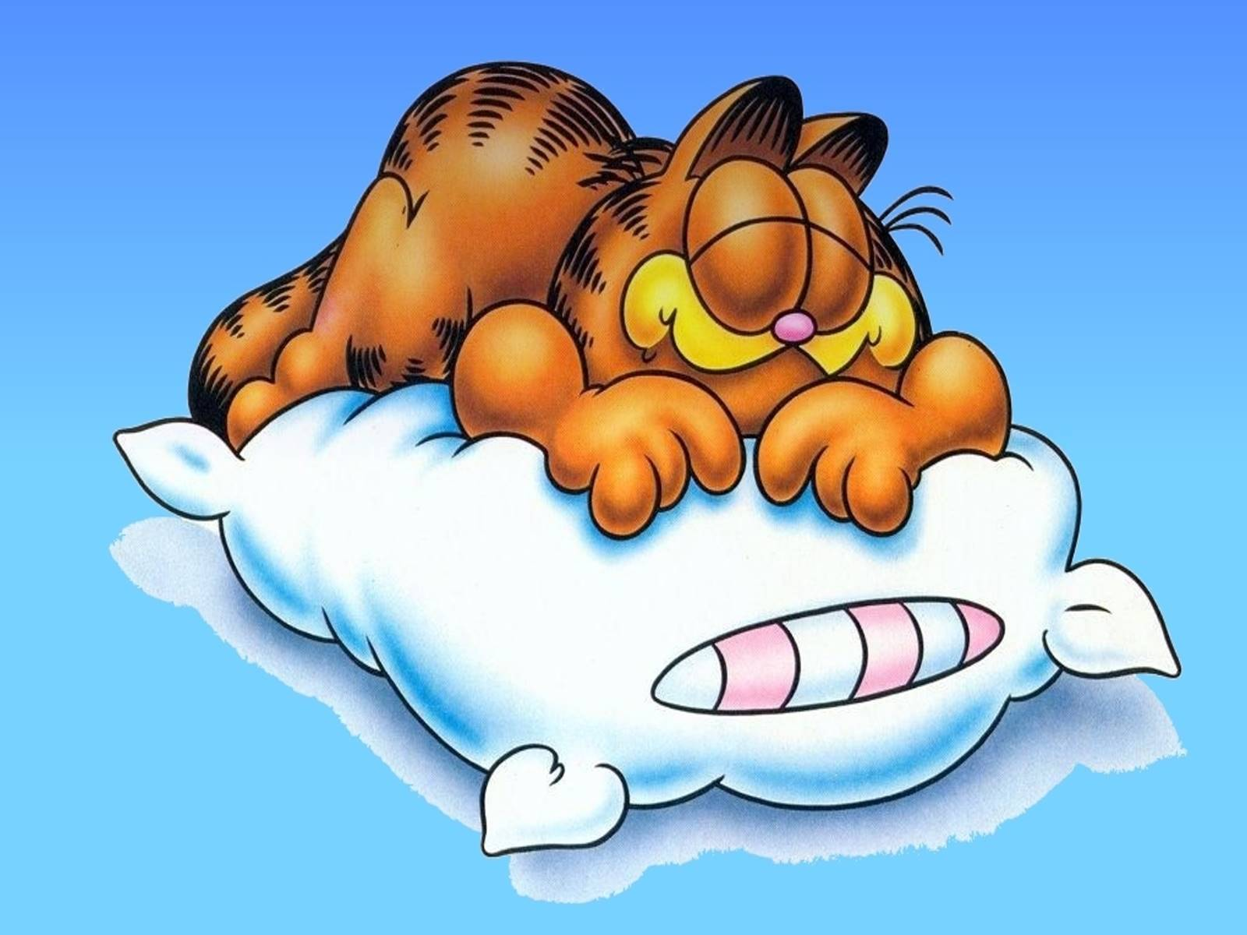
O Presente Que Você Não Vê
Pastoral Estudantil - APV
Pr. Donizete Nobre
Notes:
www.4tons.com
Pr. Marcelo Augusto de Carvalho

Slide 2
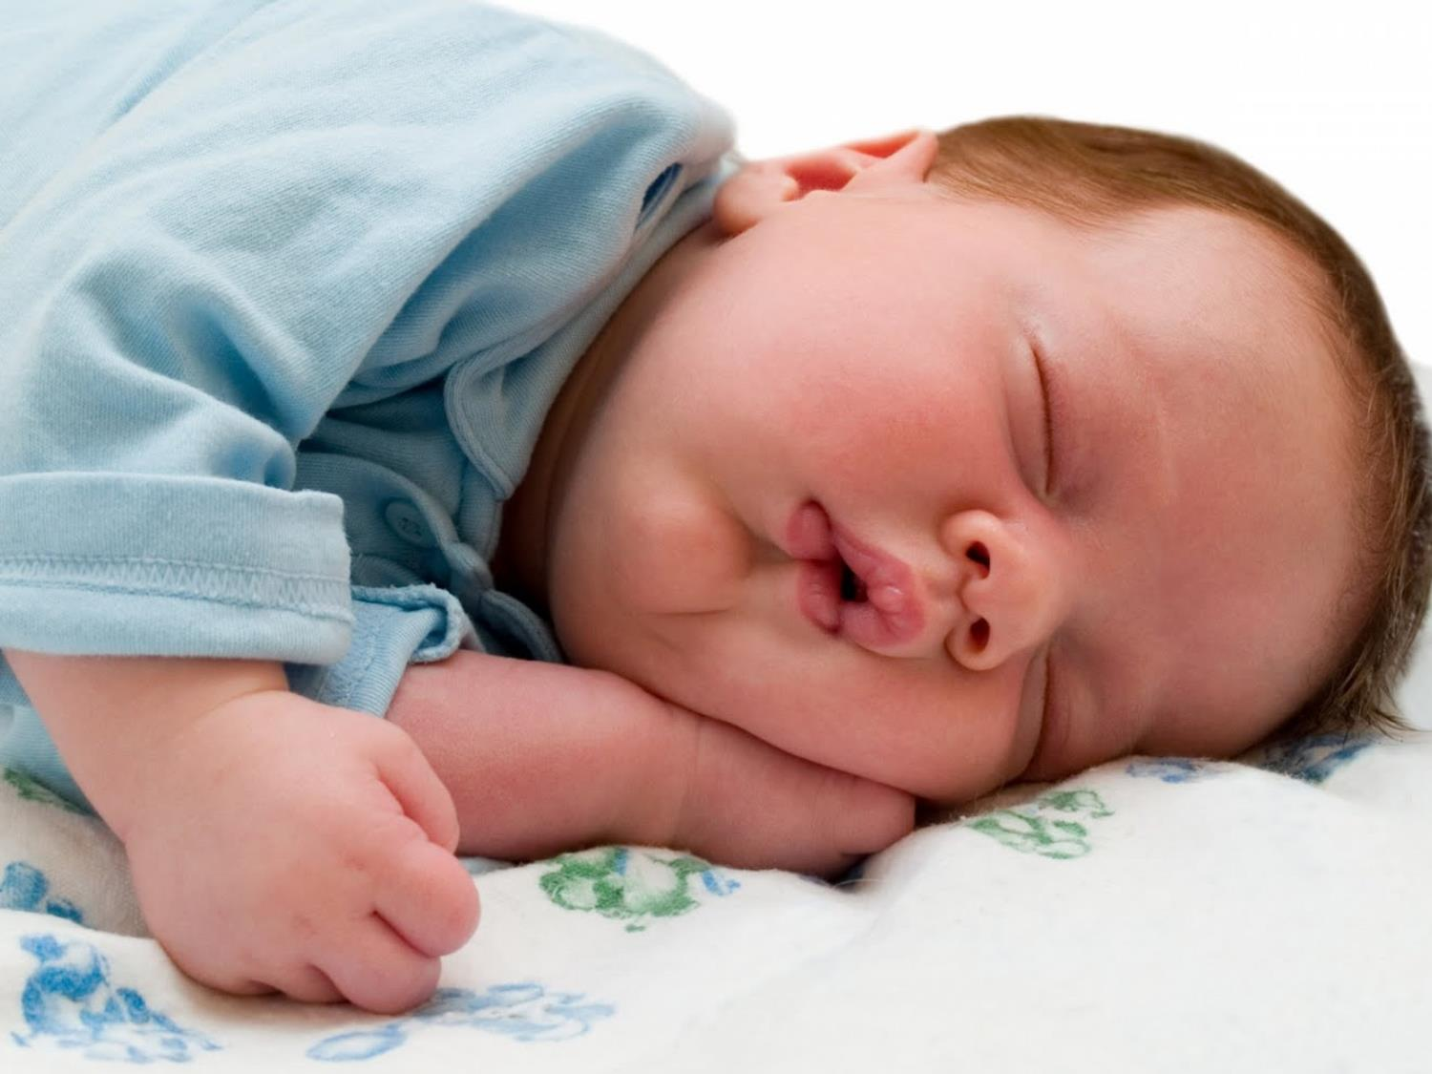
O Sono
Notes:
Bibliografia:
Instituto do sono
Programa: Bem Estar
www.journalsleep.org
Dr. Silmar Cristo: O médico e pesquisador, Dr. Silmar Cristo, tem atuado como consultor de gerenciamento de riscos de saúde pessoal e corporativa em vários países, incluindo Canadá, México, Brasil e Estados Unidos, onde reside a 25 anos.

Slide 3

Notes:
Quebra gelô!
Qual o lugar mais inusitado que você já dormiu?
Quem “ainda” fez isso, pode se preparar por que o seu dia vai chegar!
Por que? Nós não valorizamos o sono como algo valioso. Importância vital!

Slide 4

... Como o noivo estava demorando, as dez moças começaram a cochilar e pegaram no sono ... Mateus 25 : 5
Notes:
A bíblia está cheia de histórias com pessoas que passaram por situações complicadas por que estavam dormindo. Aqui em Mateus Jesus conta uma parábola (alguém sabe o que é isso? Conhece essa parábola?), Jesus quer nos mostrar que devemos estar sempre preparados, para não perdermos oportunidades únicas! Aqui o que está sendo falado é a vida eterna.

Slide 5

Dormir...
Notes:
Dormir é uma das coisas mais complexas que o ser humano faz. Você já se perguntou por quê? Parece que não faz nenhum sentido sonhos desconexos. Entretanto, há razões para isso.
Se você já se perguntou por que as pessoas têm que dormir ou como os sonhos funcionam, continue acordado. Nesta capela, você vai descobrir tudo sobre o sono e o que ele faz por você.

Slide 6
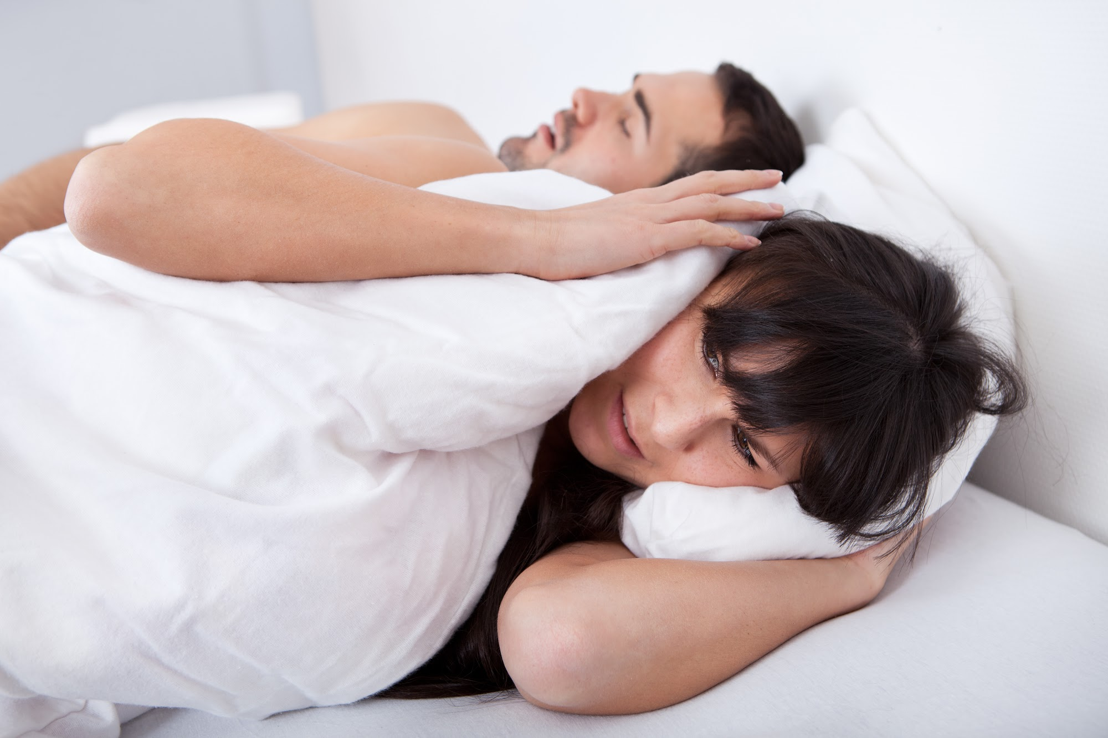
Diferenças na Cama
Notes:
Eles roncam, elas têm insônia. Eles precisam de menos horas de sono e demoram a adormecer – apesar disso, ficam mais satisfeitos com a qualidade e quantidade de tempo que passam adormecidos. O sono delas, no entanto, é considerado mais saudável porque atinge um maior número de vezes estágios profundos, aqueles nos quais ocorre a consolidação da memória e do aprendizado. Essas são algumas das constatações que estão surgindo de diversas pesquisas que buscam apontar as diferenças do sono entre homens e mulheres. O objetivo dos pesquisadores é usar as informações para traçar estratégias específicas de melhora do sono para cada gênero – portanto mais eficazes do que recomendações gerais para ambos os sexos.
Trata-se de uma preocupação justificável. É importante que as pessoas durmam cada vez melhor porque hoje se sabe que, quando isso não acontece, aumentam os riscos para várias doenças. “Dormir pouco, de maneira recorrente, pode levar a problemas cardiovasculares, mudanças metabólicas, além de causar impactos no sistema imunológico”, explicou à ISTOÉ Jeanne Duffy, especialista em medicina do sono e professora da Universidade Harvard, nos Estados Unidos.
Jeanne coordenou algumas das pesquisas que já forneceram dados importantes a respeito do sono dos homens e das mulheres. Uma das principais diferenças é o ritmo circadiano – período de cerca de 24 horas no qual se completa um ciclo biológico inteiro do corpo humano. Enquanto o dos homens é de 24 horas e 11 minutos, o das mulheres é de 24 horas e 5 minutos, segundo o trabalho realizado pela universidade americana.
A diferença é pequena – apenas seis minutos –, mas especialistas acreditam que a longo prazo ela é capaz de imprimir distinções no comportamento de ambos os sexos. “Em geral, o longo ritmo circadiano masculino os leva a querer dormir mais tarde e assim a querer acordar mais tarde”, explica Jeanne.
“Com as mulheres é o contrário.”
Pesam bastante também as oscilações hormonais femininas e masculinas e suas repercussões no período em que o corpo se encontra adormecido. “Hoje sabemos que os hormônios podem de fato afetar o sono”, explicou à ISTOÉ Donna Arand, da Academia Americana de Medicina do Sono. E como as mulheres são as mais atingidas pelas alterações de concentrações dessas substâncias ao longo da vida, acabam bastante vulneráveis aos impactos que isso traz. “Elas são fortemente afetadas pelas oscilações que ocorrem durante os ciclos menstruais, a gestação e a menopausa”, disse Donna. Por mecanismos complexos, o sobe e desce de compostos como o estrógeno e a progesterona (hormônios femininos) atrapalha o sono, prejudicando sua qualidade.
Diferenças como essas repercutem em transtornos igualmente distintos. As mulheres, por exemplo, apresentam maior número de episódios de insônia em comparação ao apresentado pelos homens. Ainda não se conhecem claramente as razões que estão por trás da questão, mas uma das hipóteses é a de que a falta de sono nas mulheres seja em grande parte uma consequência de problemas como ansiedade e depressão, duas doenças psiquiátricas, às quais o sexo feminino é mais suscetível.
Já os homens costumam reclamar de cansaço excessivo ao longo do dia na maior parte das vezes causado por pura privação de sono (dormem menos do que necessitam) ou pela apneia. Definida como interrupção temporária da respiração, a apneia está fortemente associada ao ganho de peso. Para complicar, enquanto o problema fica sem tratamento, aumenta o acúmulo de gordura. “Dormir mal, como é o caso de quem sofre de apneia, ajuda no ganho de peso, já que o cansaço pode atrapalhar a produção da leptina, hormônio que dá o sinal de saciedade”, alerta o pneumologista e médico do sono Fábio Haggstram, diretor da clínica Pneumosono, de Porto Alegre (RS).
As pesquisas indicam ainda que a falta de sono tem impacto profundo, principalmente para os homens.
Um trabalho realizado na Penn State College of Medicine, nos Estados Unidos, por exemplo, revelou que eles apresentaram desempenho cognitivo pior do que elas após ambos terem registrado déficit de sono ao longo de uma semana. “Mas depois de os dois grupos terem passado seis horas dormindo, as mulheres saíram-se melhor nos testes”, contou Donna. Além disso, elas manifestaram uma recuperação mais consistente depois de duas noites inteiras dormindo, em média, oito horas.
Na opinião dos especialistas, tratamentos modernos de transtornos do sono devem respeitar todas essas diferenças. “E essa questão tende a ganhar cada vez mais importância”, diz o médico Haggstram.
“O futuro é uma medicina cada vez mais personalizada, inclusive para ajudar homens e mulheres a dormir melhor”, complementa.
PESADELO FEMININO
Mulheres apresentam maior número de episódios de insônia e estão mais sujeitas aos prejuízos ao sono causados por oscilações hormonais
FRAGILIDADE MASCULINA
Homens têm pior desempenho cognitivo se não repousarem todo o tempo de que necessitam. E demoram mais para se recuperar da privação do sono

Slide 7

Sono...
Quem domina quem?

Slide 8

Notes:
Algumas pessoas dominam o sono, outras são dominados por ele...

Slide 9
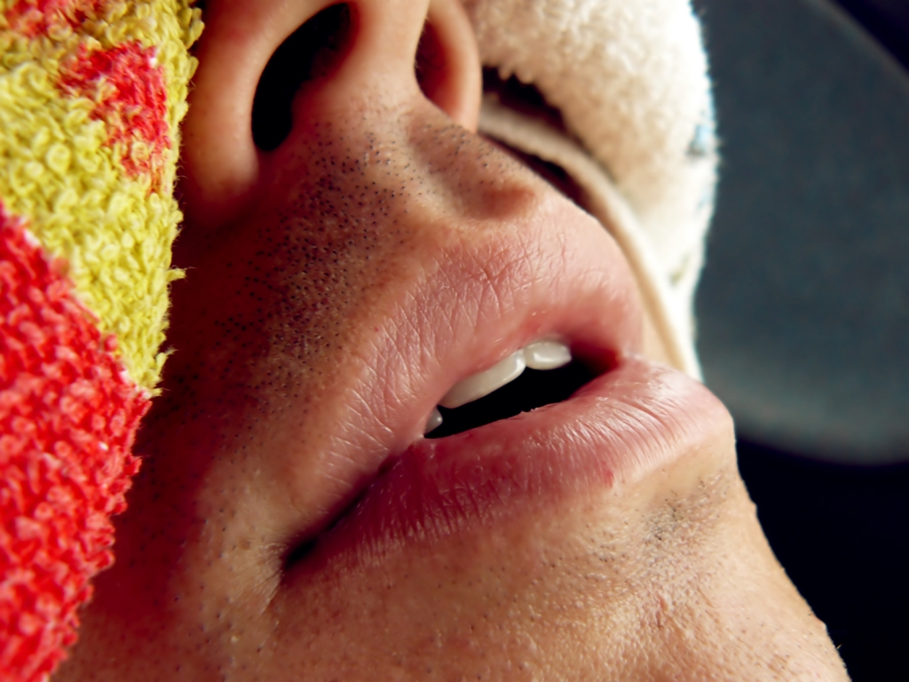
Características
Notes:
Características do sono
Todos reconhecem uma pessoa que está dormindo:
a pessoa se deita para dormir;
os olhos ficam fechados;
a pessoa não ouve nada e quando ouve, acorda imediatamente;
a pessoa respira lentamente e num padrão rítmico;
os músculos ficam completamente relaxados ao ponto de se a pessoa estiver sentada, poderá cair da cadeira.
durante o sono, a pessoa se move na cama; isso acontece uma ou duas vezes por hora; essa pode ser uma maneira de o corpo não prender a circulação de algum membro ou tecido por um período muito longo.

Slide 10

Em coma ou dormindo?
Notes:
Em outras palavras, uma pessoa que dorme fica inconsciente para a maior parte das coisas que acontecem no ambiente. A maior diferença entre alguém que está adormecido e alguém que desmaiou ou que está em coma é o fato de que a pessoa que está dormindo pode ser acordada se o estímulo externo for forte o suficiente.

Slide 11

Privilégio de todo ser vivo...
Notes:
Répteis, aves e mamíferos dormem. Isso significa que eles ficam inconscientes durante um período. Alguns peixes e anfíbios diminuem sua consciência, mas não dormem da mesma maneira que os vertebrados superiores. Aparentemente, os insetos não dormem, apesar de ficarem inativos durante o dia ou a noite.
Ao analisar as ondas cerebrais dos répteis, descobriu-se que eles não sonham. Já os pássaros sonham um pouco. Todos os mamíferos sonham durante o sono.
Cada animal dorme de maneira diferente. Alguns animais, como os humanos, dormem em uma longa sessão. Outros animais, os cães, por exemplo, gostam de dormir em curtos períodos. Alguns dormem durante a noite, outros dormem durante o dia.

Slide 12
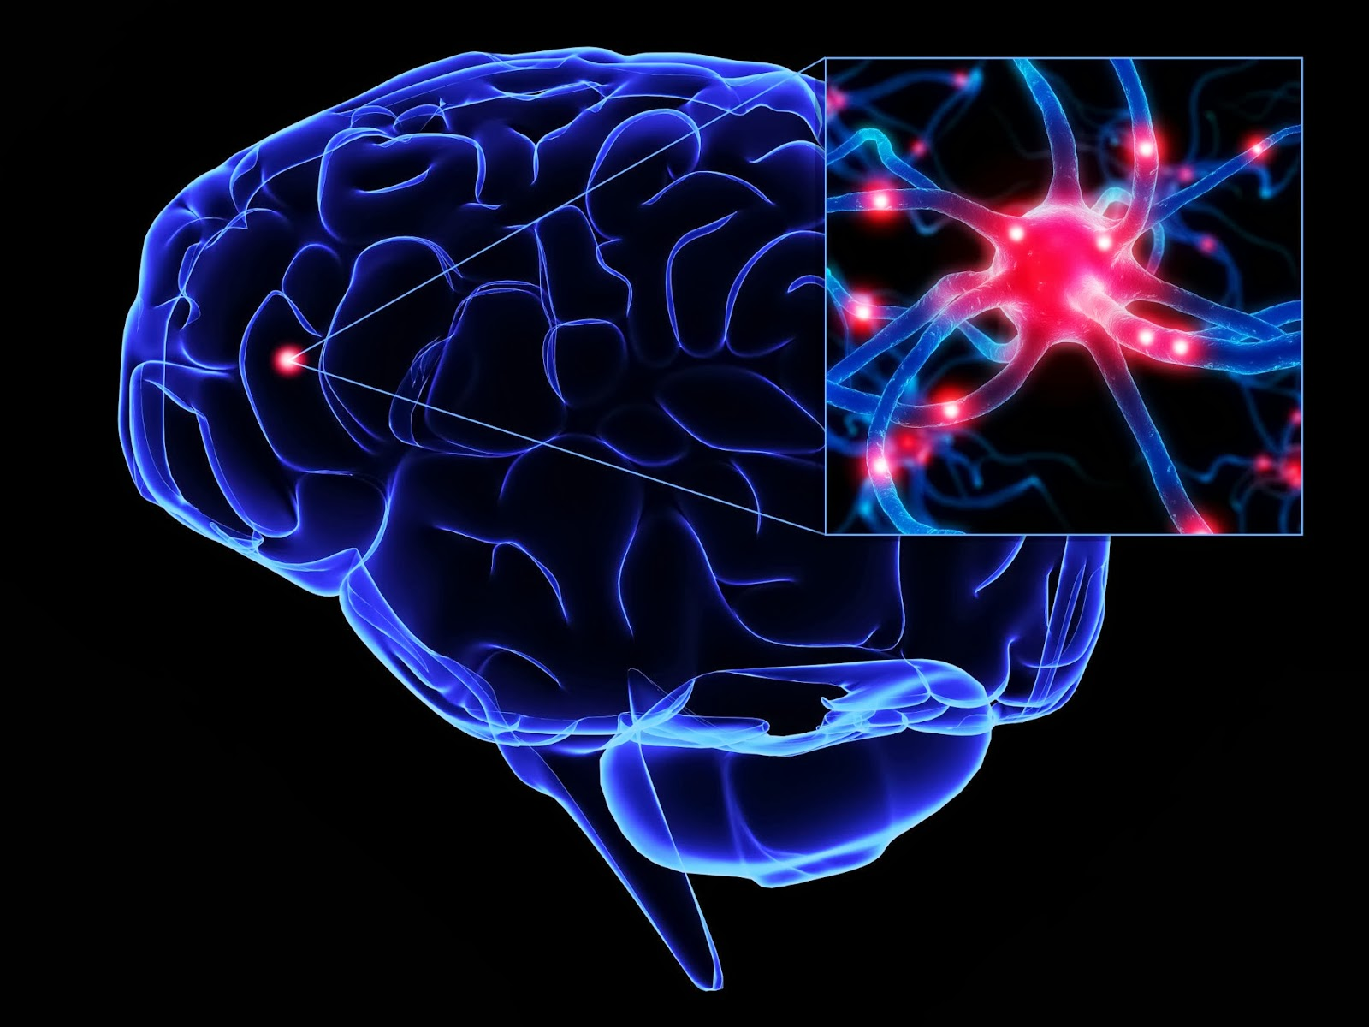
Sono e o Cérebro
Notes:
Se você conectar um aparelho de eletroencefalografia na cabeça de uma pessoa, pode gravar a atividade de suas ondas cerebrais.

Slide 13
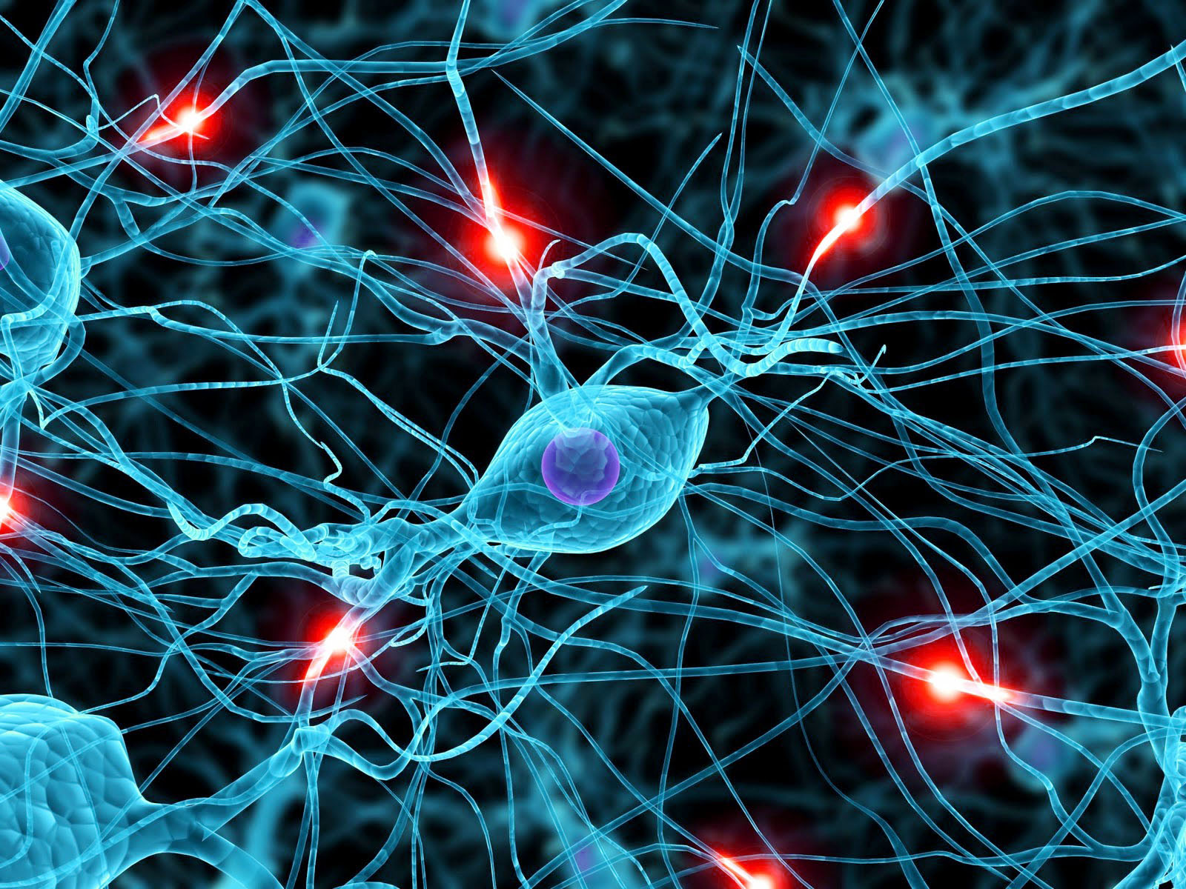
Alfa= 10 C/s
Teta=3,5 a 7 C/s
Beta= 20 C/s
Delta=3,5 C/s
Notes:
Uma pessoa acordada e relaxada gera ondas alfa, que são oscilações consistentes de cerca de 10 ciclos por segundo. Uma pessoa alerta gera ondas beta, que são duas vezes mais rápidas.
Durante o sono, dois padrões mais lentos, chamados ondas teta e ondas delta, também acontecem. As oscilações das ondas teta vão de 3,5 a 7 ciclos por segundo e as ondas delta oscilam a menos de 3,5 ciclos por segundo. Quando uma pessoa adormece e entra em sono profundo, os padrões das ondas cerebrais ficam mais lentos. Quanto mais lentos os padrões das ondas, mais profundo é o sono. É mais difícil acordar uma pessoa que está na fase delta.
Qual é o melhor Sono? Delta!
O Pior? Beta!

Slide 14

Sono REM e NREM
4-Fases:
3 ° Fase: 25% da Noite
4 ° Fase: 20% da Noite
2 ° Fase: 45% da Noite
1 ° Fase: 10% da Noite
10% - 45% - 25% - 20%
O turbo da mente!
Notes:
Sono REM /
O sono tem quatro fases ( a maioria dos pesquisadores dividem em quatro, a minoria em cinco), e cada uma delas é responsável por uma atividade diferente – seja a liberação de hormônios, seja a consolidação da memória e do aprendizado.
Por essa razão, dormir bem e de forma contínua é importante, já que, sempre que uma pessoa acorda durante a noite, volta ao estágio inicial de sono. E isso pode interferir em alguns processos que só ocorrem na fase mais profunda: a REM.
1° Fase- É transição entre a vigília e o sono. Quando escurece, ocorre a liberação de melatonina, que induz a sonolência.
2° Fase: Diminuem os ritmos cardíacos e respiratório, os músculos relaxam e a temperatura corporal baixa. É um sono leve, conhecido como sono de conexão.
3° Fase: O corpo funciona mais lentamente e o metabolismo cai. O coração bate devagar e a respiração fica mais leve
4° Fase: É o sono profundo, qdo ocorrem os sonhos, que são fragmentos de memórias. A pessoa tem descargas de adrenalina (causada tbm por pesadelos), numa espécie de tratamento de choque. Esse é o sono REM.
RECOMEÇA O CICLO!
No sono REM, a uma descarga elétrica em grande escala no corpo, o que está acontecendo é que o cérebro está escaneando o corpo procurando algum problema, assim que encontra é dada a ordem para o cérebro fazer o reparo. Como os olhos contém uma rede de nervos muito grande e sensíveis, os olhos ficam em movimento.

Slide 15
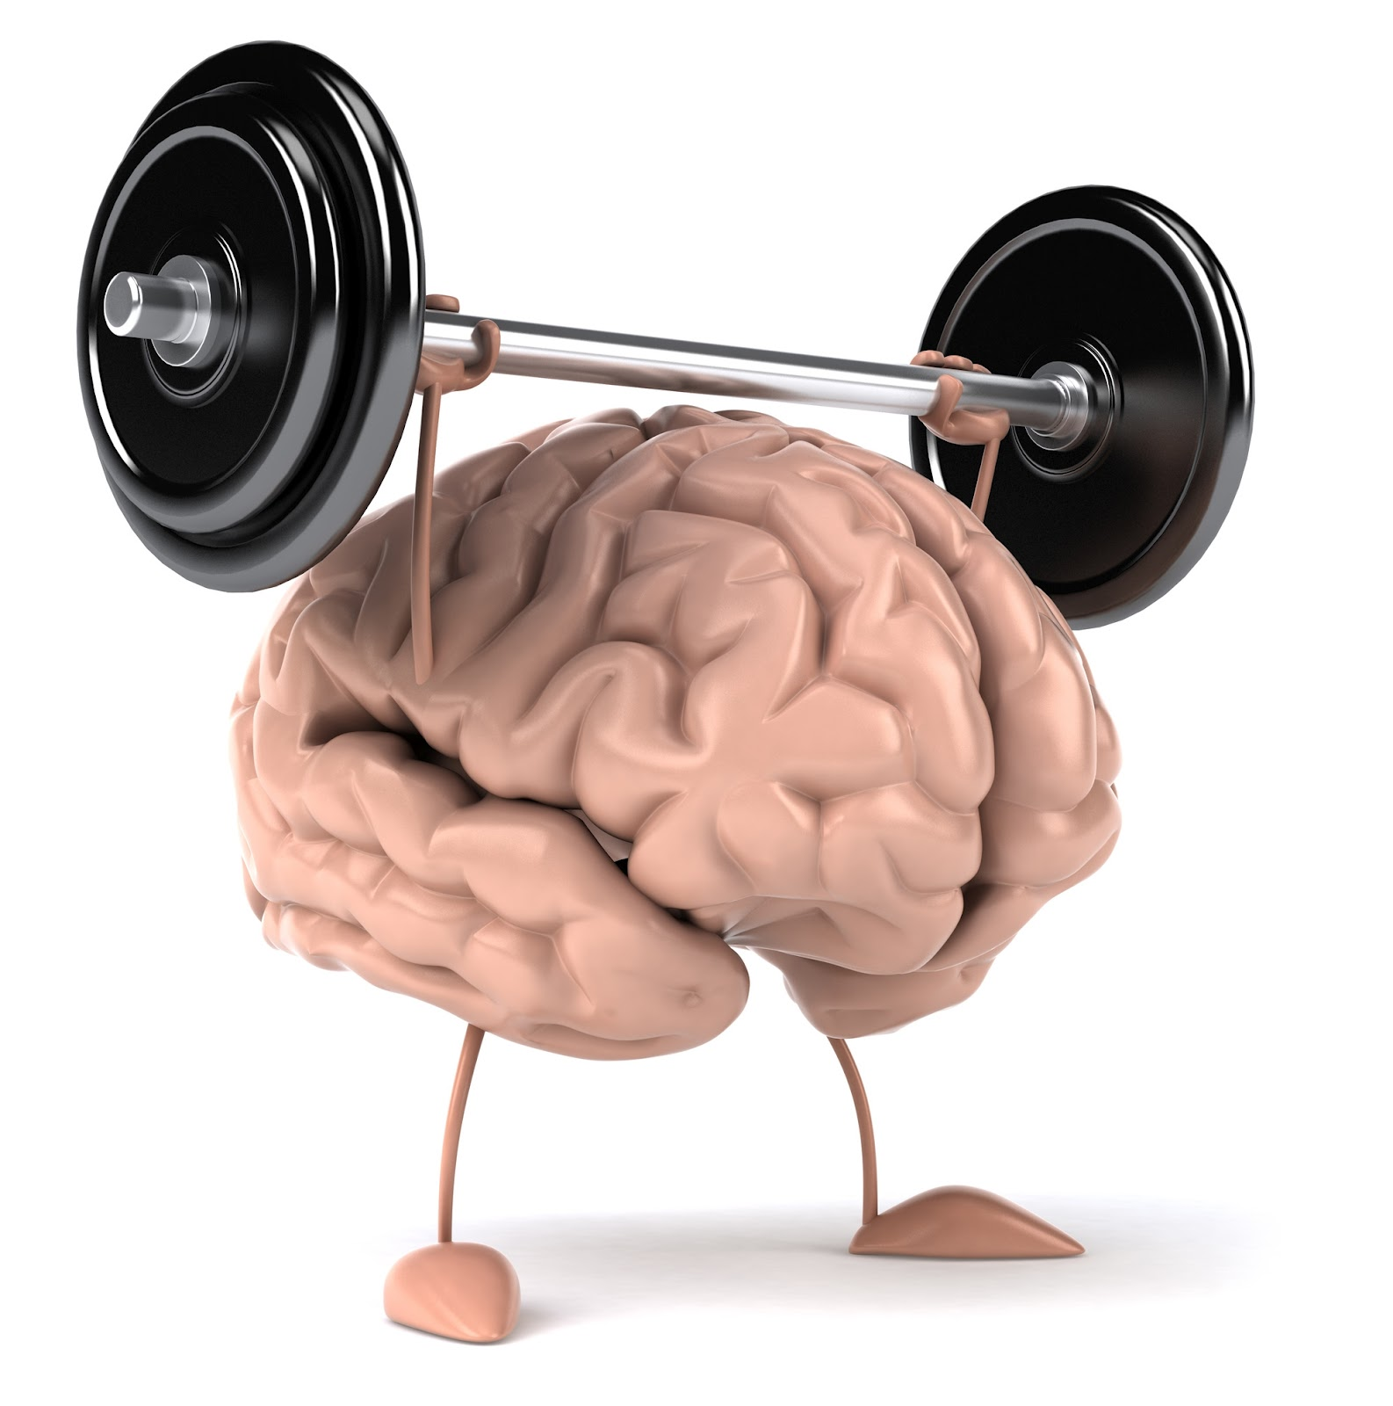
Fase 1 – 2 - 3
Fase - REM
Consolidação da
memoria do aprendizado
Economia de energi
Restauração dos tecidos
Aumento da massa muscular
Liberação hormonio do crescimento
Notes:
-

Slide 16

E Se NÃO dormir!
Notes:
Perdendo noites
O que acontece quando não dormimos o suficiente.
Perder uma noite de sono não é o fim do mundo. No dia seguinte, a pessoa pode ficar irritada, pode ficar facilmente cansada ou hiperativa, em razão da adrenalina.
Se a pessoa perder duas noites de sono, as coisas ficam piores. A concentração fica mais difícil e a pessoa se torna consideravelmente desatenta. Os erros passam a ser mais comuns.
Depois de três dias, a pessoa começa a ter alucinações e é impossível pensar de forma clara. Se a pessoa não dormir, ela começa a perder o senso da realidade. Ratos forçados a não dormir acabam morrendo, provando que o sono é essencial.
Uma pessoa que não dorme o suficiente pode experimentar muitos desses problemas com o passar do tempo. Duas outras coisas acontecem durante o sono. O hormônio de crescimento nas crianças é secretado durante o sono, As glândulas supra-renais aumenta a produção de adrenalina no corpo, aumento da pressão, palpitação, maior irritação, nervosismo, prejuizos para os Linfócitos T e consequentemente queda de poder para combater doenças e as crianças podem ter seu desenvolvimento comprometido.
Mas a pergunta continua: por que precisamos dormir? Vamos dar uma olhada em algumas possíveis razões.

Slide 17

Por que precisamos dormir?
Guinness Book - 276h
Notes:
O Guinness Book de recordes mundiais não considera mais tentativas do gênero por acreditar que a prática é muito perigosa. O último recorde registrado é do finlândes Toimi Soni, que passou 276 horas sem dormir. A proeza ficou no livro até 1989.
Segundo a Dr. Rosa Hasan, coordenadora do Departamento de Sono da Associação Brasileira de Neurologia, não é preciso uma grande privação de sono para que o corpo comece a responder de forma negativa. Uma pessoa que costuma dormir 8h por noite quando dormir 6h já sentirá uma queda de rendimento ao longo do dia.
"O sono tem papel fundamental na capacidade de aprendizado e no processo de consolidação da memória", explica Rosa. A especialista ainda ressalta que enquanto dormimos o organismo produz hormônios e substâncias importantes para o corpo que só ocorrem neste momento de repouso. Além disso, o cérebro aproveita para fazer um "back up" das coisas que aprendeu e percebeu durante o dia.
"Quem se priva do sono deixa de aproveitar o máximo de sua capacidade cognitiva", alerta a Dr. Rosa. De acordo com ela, mesmo a pessoa que permanece sem dormir por vários dias dá cochilos sem perceber e pode estar, na verdade, "dormindo acordada".

Slide 18

7
6
9
8
Quantas horas de sono?
Notes:
A maioria dos adultos precisa de sete a nove horas de sono por noite. Isso é uma média. A quantidade de horas de sono varia de acordo com a pessoa. Você, por exemplo, deve saber de quanto tempo de sono precisa para se sentir bem.
A quantidade de sono necessária diminui com a idade. Um bebê recém-nascido chega a dormir 20 horas por dia. Aos quatro anos, a média é de 12 horas por dia. Aos 10, a média cai para 10 horas por dia. As pessoas mais velhas dormem cerca de seis ou sete horas por dia.

Slide 19
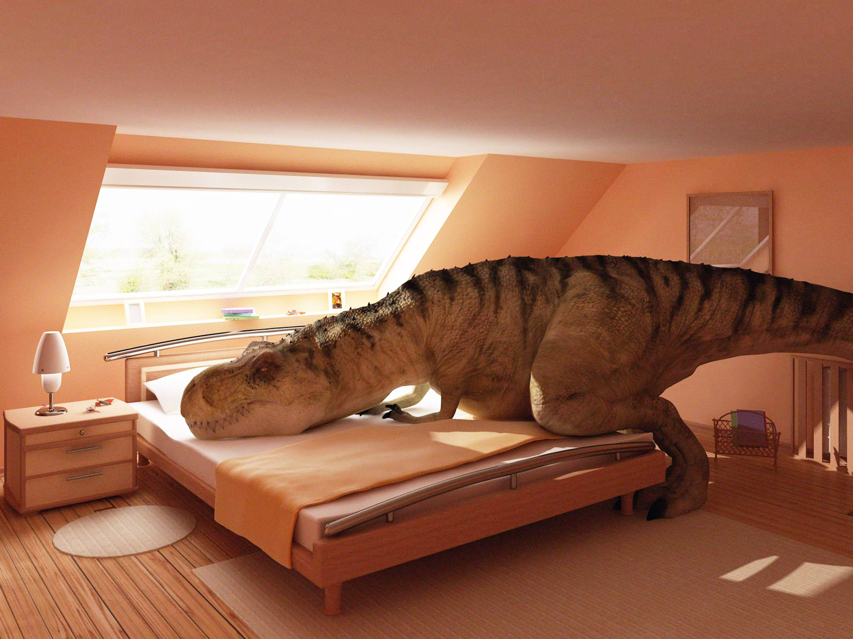
Trocar a Noite pelo dia?
Notes:
Diferente de alguns animais, nós seres humanos fomos feitos por Deus, e Ele determinou por uma série de motivos que nosso período de repouso é a NOITE.
Dormir tarde da noite e acordar tarde não traz os mesmo resultados. Sem produtos farmacológicos ninguém consegue impor o sono, e se ele não for natural também não trará os mesmos resultados. Ansiedade, nervosismo, medo sentimento de culpa, bloqueiam o mecanismo natural do sono.
A própria circulação é prejudicada quando se usa psicotrópicos para dormir. Nessa circunstância o corpo permanece imobilizado, sem a saudável mudança de posição durante o período noturno.
Todo o beneficio do sono só é obtido quando esse ocorre durante a noite, antes das 22:00, para que o ciclo possa se fechar ao menos um vez.

Slide 20

A lição das 10 Virgens fica de alerta!
Notes:
Se você dormir na hora errada você pode perder a namorada, o emprego, a saúde e até a vida (Eterna).
Algumas dicas:

Slide 21
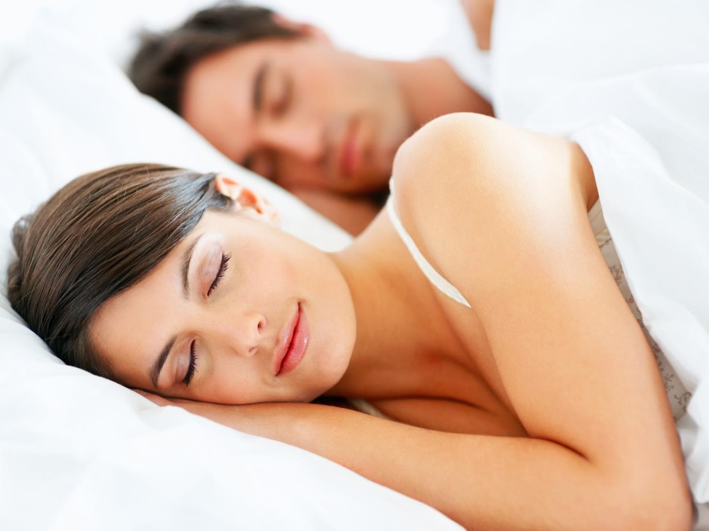
Dicas:
Horários regulares
Ir para cama só na hora de dormir
Ambiente adequado (limpo, escuro, sem ruídos)
Não usar, alcool, café, estimulantes.
Medicamentos (só com orientação médica)
Jantar moderado, horário adequado
Ser ativo físico e mentalmente

Slide 22

Bons sonhos!

